Slide 1



计算机体系结构实验
7. I/O接口设计
xgsun@fudan.edu.cn 2018-02

Slide 2
接口技术
输入/输出（I/O）：计算机与外界的信息交换。
计算机与外界的信息交换是通过I/O设备进行。
一种I/O设备与计算机就需要一个连接电路： I/O接口
设备识别：处理器如何寻址外部设备
设备通信：处理器如何与外设连接，进行 状态、控制信号、数据 交换。
接口控制方式：
查询方式：处理器在传送数据之前查询是否允许传送数据.
中断方式
DMA方式
通信的桥梁
接口中有3类寄存器：
状态端口、控制端口、数据端口
Notes:
DMA (Direct Memory Access，直接内存存取)

Slide 3
I/O接口结构
标准I/O结构：接口为专有设备，不同于普通存储器。
存储器映像I/O接口结构： 将接口的地址空间映像到存储器的部分地址空间中， 因此处理器不需要提供专门的接口控制总线， 可以采用与访问存储器一样的方式访问I/O接口。
0xFFFFF
0x3FF
I/O接口空间
存储器空间
0x000
0x40400
0x403FF
I/O接口空间
0x40000
0x3FFFF
存储器空间
嵌入式处理器基本都采用这种结构
0x00000

Slide 4
存储器映像I/O寻址方式
特点：
I/O接口与存储器共用同一个地址空间；
每一个I/O设备占用存储器空间的一个地址；
CPU利用lw、sw等指令对I/O设备的管理；
CPU利用存储器读写信号对I/O设备进行读写控制。
CPU内的寄存器
CPU内的寄存器
CPU外的内部存储器
CPU外的存储器
CPU外的I/O接口空间

Slide 5
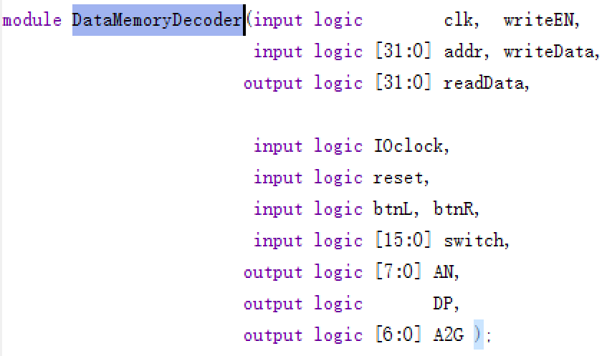
增加I/O接口的MIPS单周期处理器
MIPS处理器
数据存储译码器
控制器
! CLK100MHZ
Write
reset
ALU
译码器
主译码器
I/O接口
! CLK100MHZ
addr[7]
0
1
addr[7]
pRead
pWrite
7段数码管
DataAdr[3:2]
reset
CLK
addr
(12)
pWritedata
led
{Switch,0000,LED}
digit
AN
数据路径
WE
Switch
DP
DataAdr
数据存储器
pReadData
CLK100MHZ
aluout
A
RD
ReadData1
ButtonL
A2G
Reset
reset
WriteData
ButtonR
writedata
WD
ReadData2
instr
addr[7]
0
1
pc
PC
指令存储器
Instr
A
RD
ReadData
readdata

Slide 6
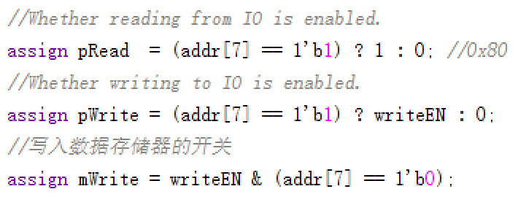
存储器映像I/O寻址具体方案
高位地址参与译码的方法 产生存储器读写信号和I/O接口读写信号
如，dmem的空间调整为：
存储器空间
0x0000_FFFF
I/O接口空间
Switch端口高8
0x8C (1000 1100)₂
Switch端口低8
0x88 (1000 1000)₂
LED端口
0x84 (1000 0100)₂
0x0000_0080
状态端口
0x80 (1000 0000)₂
存储器空间
0x0000_0000
Notes:
mread = memread & (a[15] !=1)
mwrite = memwrite & (a[15] !=1)
pread = memread & (a[15] ==1)
pwrite = memwrite & (a[15] ==1)

Slide 7
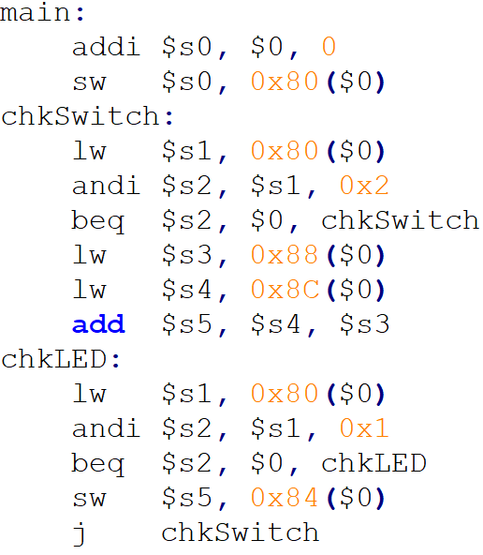
CPU查询方式I/O输入输出
读入状态端口
增加两个I/O设备：
16位开关输入、8个LEDs7段数码管输出
检测switch状态位
=1？
No
按下BTNR：开关位置已经拨好，可以输入新数据；
按下BTNL： LEDs已经准备好， 可以输出新数据。
Yes
读入switch低8位数据
【注】实际上，这种设备是不需要查询状态就可以直接输入输出。
读入switch高8位数据
两个16进制数相加的汇编代码：
20100000
ac100080
8c110080
32320002
1240fffd
8c130088
8c14008c
0293a820
8c110080
32320001
1240fffd
ac150084
08000002
计算求和
状态端口：1—准备好
数据端口： 2个输入数据端口、 1个输出数据端口。
读入状态端口
switch
LEDs
status[1]
status[0]
检测LED状态位
=1？
No
Yes
输出和到LED数据端口
【注】还需要扩展andi指令
Notes:
main:
chkSwitch:
lw $s1, 0x8008($0)
andi $s2, $s1, 0x2
beq $s2, $0, chkSwitch
lw $s3, 0x8000($0)
chkLED:
lw $s1, 0x8008($0)
andi $s2, $s1, 0x1
beq $s2, $0, chkLED
sw $s3, 0x8004($0)
j chkSwitch

Slide 8
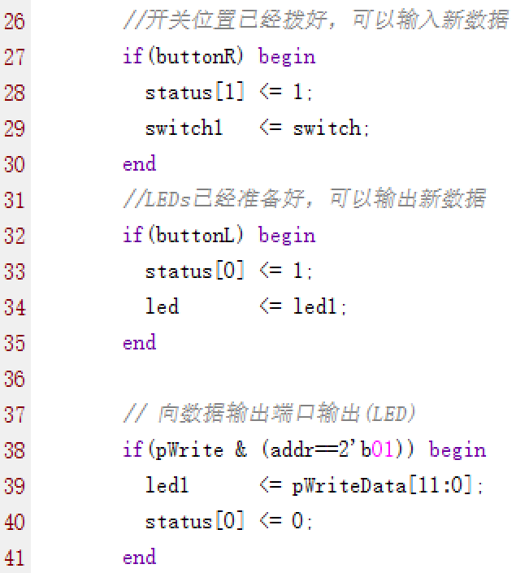
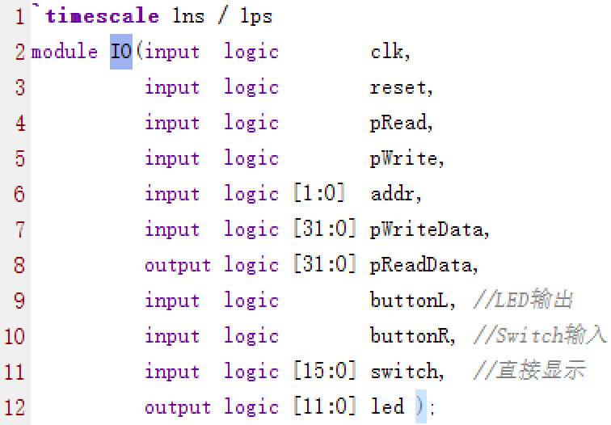
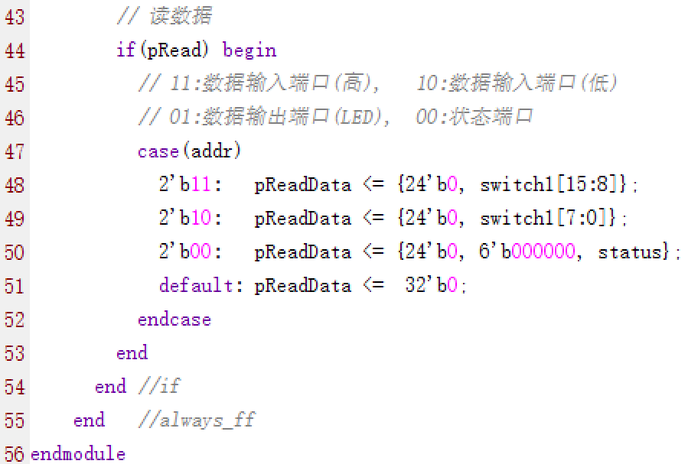
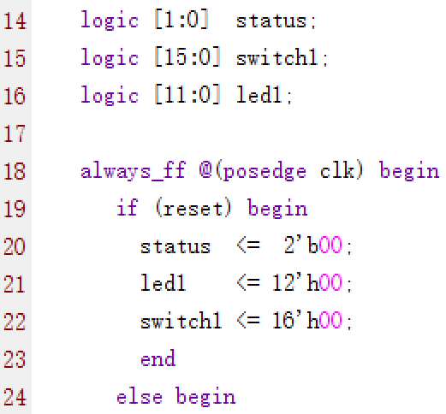
I/O接口
与CPU之间的连线
与外设之间的连线

Slide 9
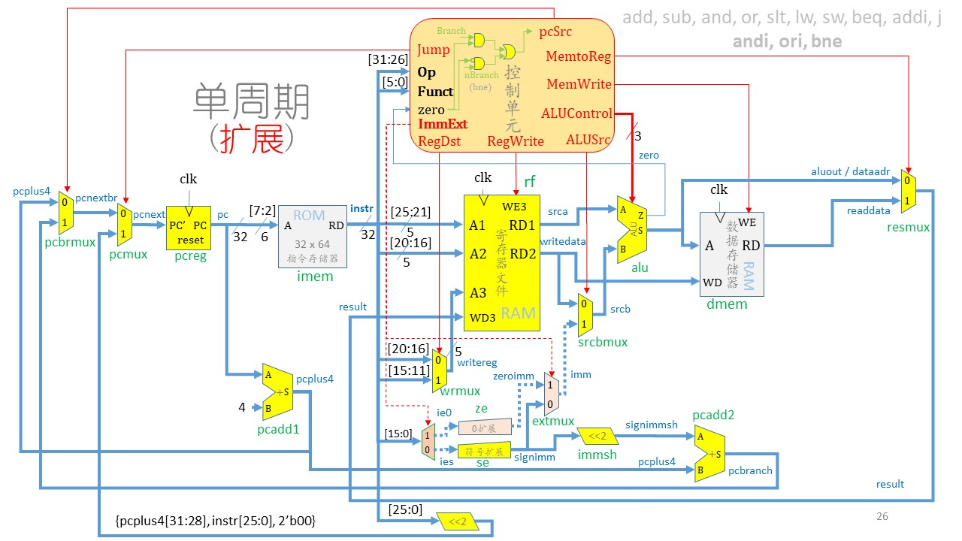
增加 andi 指令

Slide 10
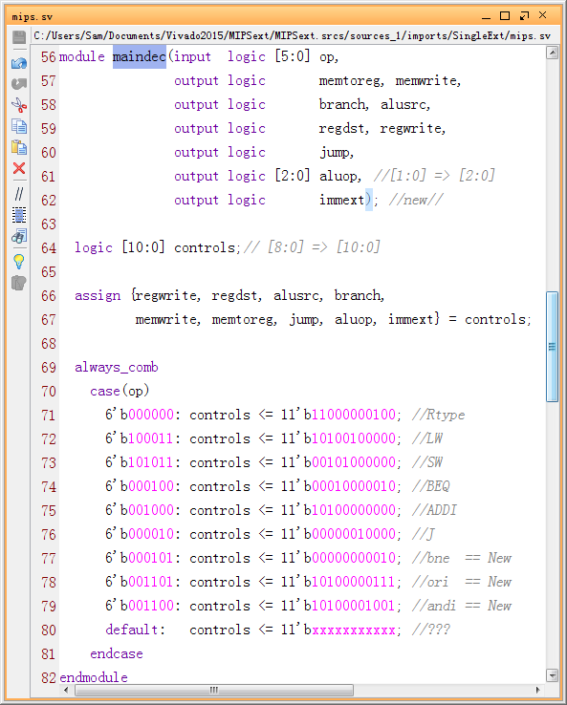
主译码器真值表+ 代码
指令 | Opcode | RegWrite | RegDst | ALUSrc | Branch | MemWrite | MemtoReg | Jump | ALUOp | ImmExt
R类型 | 000000 | 1 | 1 | 0 | 0 | 0 | 0 | 0 | 010 | 0
lw | 100011 | 1 | 0 | 1 | 0 | 0 | 1 | 0 | 000 | 0
sw | 101011 | 0 | x | 1 | 0 | 1 | x | 0 | 000 | 0
beq | 000100 | 0 | x | 0 | 1 | 0 | x | 0 | 001 | 0
addi | 001000 | 1 | 0 | 1 | 0 | 0 | 0 | 0 | 000 | 0
j | 000010 | 0 | x | x | x | 0 | x | 1 | xxx | 0
bne | 000101 | 0 | 0 | 0 | 0 | 0 | 0 | 0 | 001 | 0
ori | 001101 | 1 | 0 | 1 | 0 | 0 | 0 | 0 | 011 | 1
andi | 001100 | 1 | 0 | 1 | 0 | 0 | 0 | 0 | 100 | 1

Slide 11
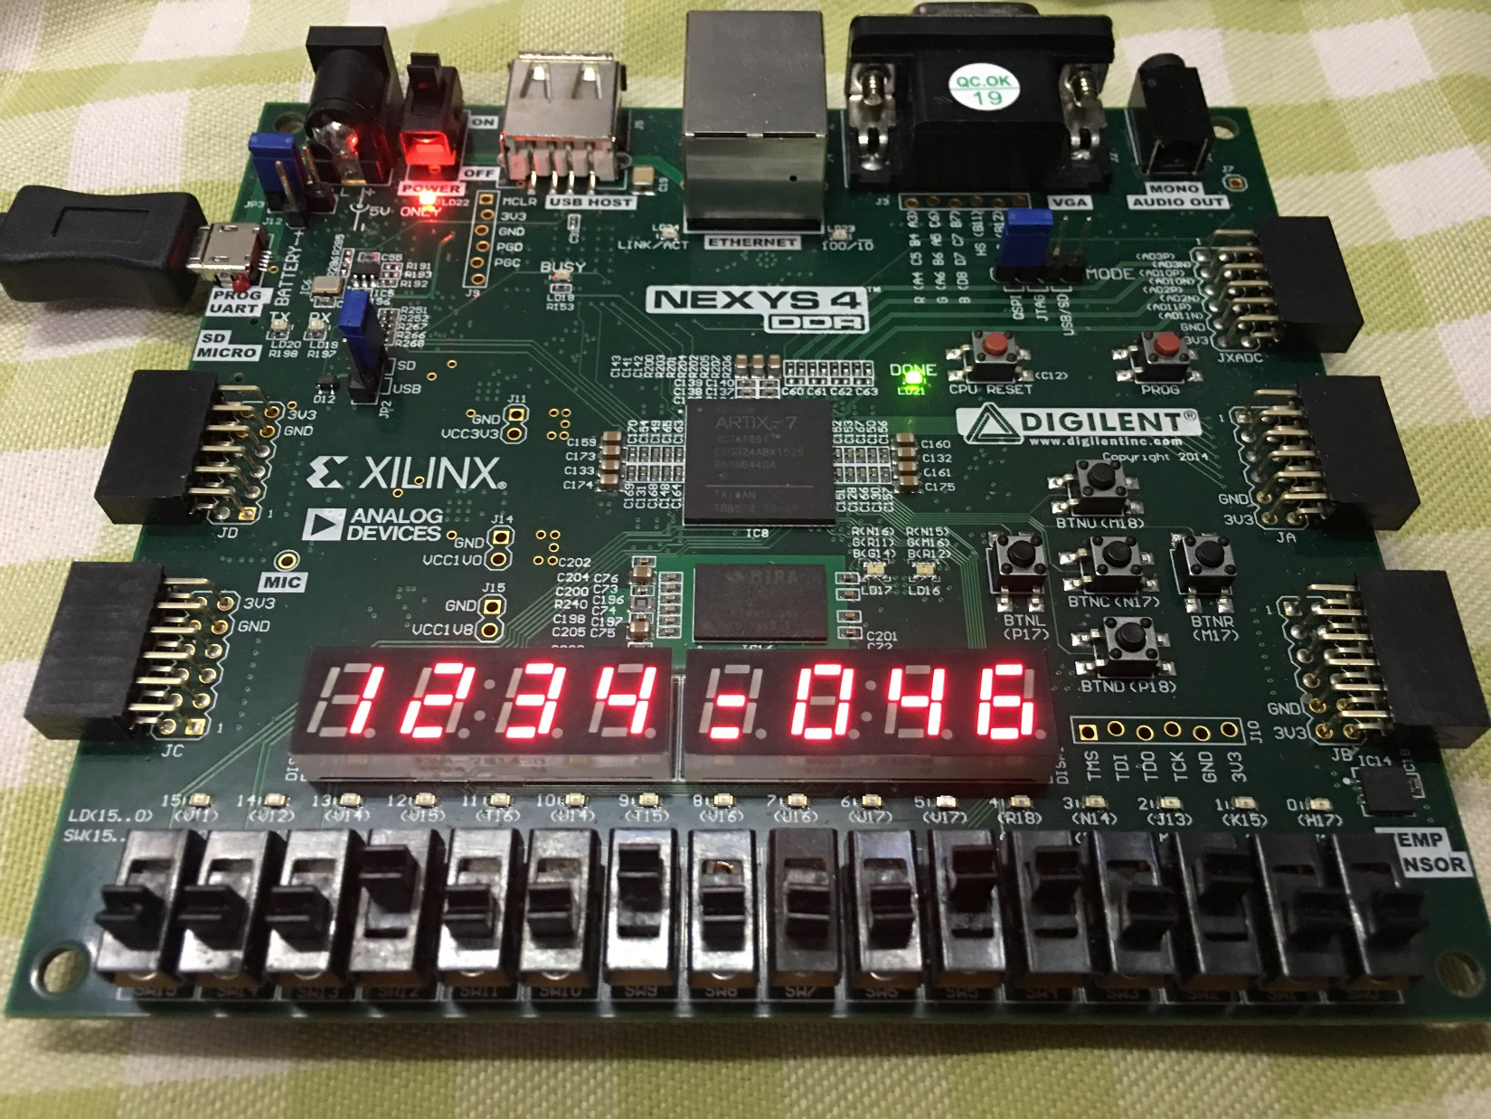
效果图
单击中间按钮，再单击左侧按钮，则清零；
单击右侧按钮，再单击左侧按钮，显示相加结果。

Slide 12
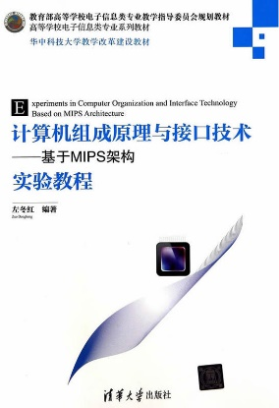
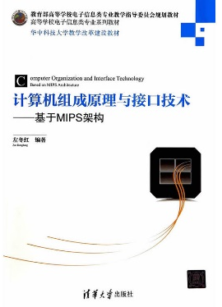
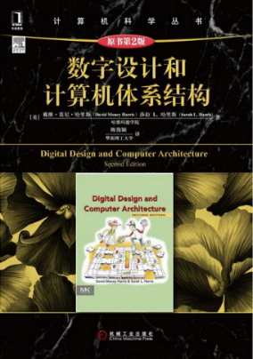
参考资料
计算机组成原理与接口技术: 基于MIPS架构
实验教程
左冬红，清华大学出版社，2014，第7章
计算机组成原理与接口技术: 基于MIPS架构左冬红，清华大学出版社，2014，第6章
数字设计和计算机体系结构 Digital Design and Computer Architecture 2nd
David Money Harris，陈俊颖 译
机械工业出版社，2016，第8章

